Slide 1

“Desenvolvimento de projetos na área da Visão Artificial para o setor industrial”
Relatório de estágio
Mestrado em Engenharia de Automação Industrial
ALUNO: JOÃO ROBERTO DOS SANTOS REIS
ORIENTADOR: VÍTOR MANUEL FERREIRA DOS SANTOS

Slide 2

Enquadramento
Local do estágio
Metodologia
Pertinência do estágio
VisionMaker
Integração progressiva em projetos consoante a evolução do aluno
Contato com o mundo empresarial
Novos conhecimentos

Slide 3
Enquadramento
Objetivos Principais
Integração na empresa
Objetivos
Secundários
Desenvolver um trabalho do tipo R&D
Acompanhamento e integração em obras
Acompanhamento de visitas a clientes
Elaboração de estudos técnicos
Contato com fornecedores
Calendarização
Primeiro Semestre:
08/10/2015 - 17/12/2015
Segundo Semestre:
10/02/2016 - 12/05/2016

Slide 4
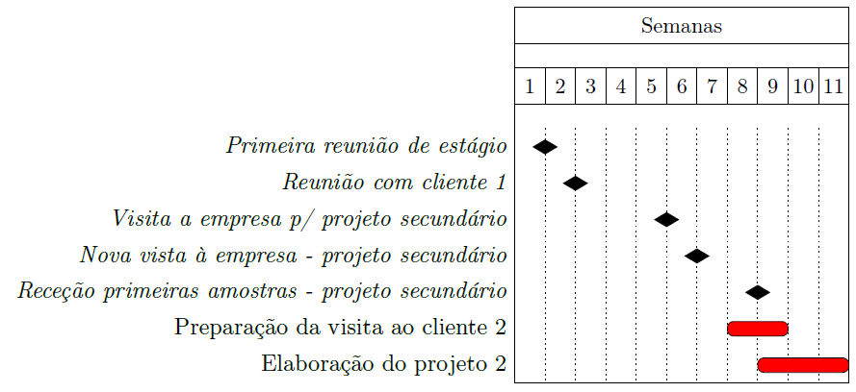
Relato das Atividades
Primeiro Semestre: Período de Outubro a Dezembro
    Integração em dois projetos para clientes
    Projeto R&D
    Outros trabalhos
Figura 1 - Diagrama temporal das principais atividades do primeiro semestre.

Slide 5
Projeto 1:
“Controlo de qualidade na produção de embalagens de cartão”
Descrição do problema: Verificar posição de cortes e/ou vincos numa tira de cartão.
Tarefa proposta ao aluno: Desenvolvimento do algoritmo que meça as distancias a uma das bordas do cartão dos vincos e/ou cortes em Sherlock.
Piloto:
  HMI
  Alerta de falha
  Proteção das Câmaras
  Responsabilidade da empresa de facultar os dados
  provenientes do PLC
  Ficou-se a aguardar por esta informação…
Figura 1 - Imagem da linha laser captada por uma câmara

Slide 6
Projeto 2:
“Inspeção do processo de paletização de embalagens”
Descrição do problema:
Verificar se, numa paletizadora automática de embalagens, cada camada é bem construída antes de se iniciar a construção da seguinte.
Tarefa proposta ao aluno:
Desenvolvimento do algoritmo que receba uma nuvem de pontos e avalie se a camada superior da palete se encontra completa ou não em C/C++
Kinetic
Palete
Figura 1 - Esquema da montagem física do sistema para a inspeção da palete.

Slide 7
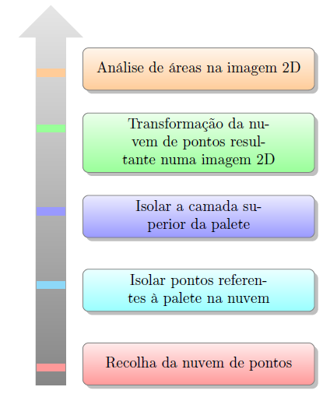
Projeto 2:
“Inspeção do processo de paletização de embalagens”
Algoritmo Implementado
O resultado foi…
Figura 1 - Amostra de 1 conjunto de dados recolhidos na visita ao cliente após tratamento.

Slide 8
Projeto 2:
“Inspeção do processo de paletização de embalagens”
Avaliação do trabalho realizado neste projeto…
    Elaboração de um algoritmo para a extração da informação pretendida
    Aprofundamento dos conhecimentos sobre Robot Operating System
    Estudo e aplicação de uma nova biblioteca: Point Cloud Library
    …Resultados satisfatórios que levaram à elaboração de uma proposta de solução ao cliente!

Slide 9
Projeto R&D:
“Análise de tonalidades em pavimentos”
Tarefa proposta ao aluno: Desenvolver um algoritmo que identifique à saída da linha de fabrico diferenças de tonalidade entre azulejos ou mosaicos de cortiça.
Definir o problema
Necessidade de amostras
Visita a Empresas
Figura 1 - Amostra de placa de cortiça e respetivo diagrama de intensidades.

Slide 10
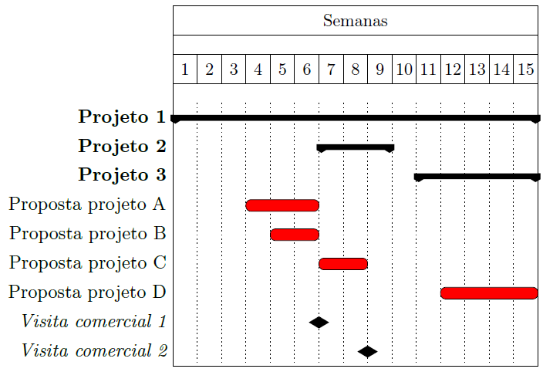
Relato das Atividades
Segundo Semestre: Período de Fevereiro a Março
    Integração em projetos para clientes
    Elaboração de propostas
    Visitas comerciais
Figura 1 - Diagrama temporal das principais atividades do segundo semestre.

Slide 11
Segundo Semestre
Adoção de HALCON como software de visão principal usado pela VisionMaker:
Desenvolvimento de aplicações
Criação de HMI
Exportação para Visual Studio
Figura 1 - Ambiente de desenvolvimento do Halcon.

Slide 12
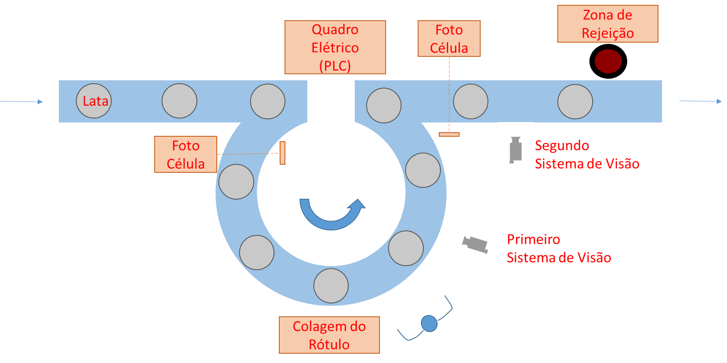
Projeto 1:
“Controlo de qualidade na colocação de rótulos em latas”
Descrição do problema:
Verificar se os rótulos possuem defeitos após a sua colagem nas latas, e, caso possuam, proceder ao rejeito da lata.
Figura 1 - Esquema da disposição do sistema instalado na linha de fabrico do cliente.

Slide 13
Projeto 1:
“Controlo de qualidade na colocação de rótulos em latas”
Figura 1 - Esquema da disposição do sistema instalado na linha de fabrico do cliente.
Figura 2 - Imagem capturada pelo sistema montado no interior da máquina onde era analisada a colocação do rótulo (à esquerda) e ilustração das zonas que eram inspecionadas pelo sistema (à direita).

Slide 14
Projeto 1:
“Controlo de qualidade na colocação de rótulos em latas”
Figura 1 - Esquema da disposição do sistema instalado na linha de fabrico do cliente.
Figura 2 - Imagens capturadas pelo sistema montado à saída da máquina rotuladora e comparação entre várias imagens de uma lata e respetivos valores de circularidade.

Slide 15
Projeto 1:
“Controlo de qualidade na colocação de rótulos em latas”
Problemas encontrados usando esta abordagem:
Aparecimento de rótulos descolados apenas no segundo sistema;
Aparecimento de latas com o rótulo descolado não detetadas por nenhum sistema;
O sistema teve de ser repensado…

Slide 16
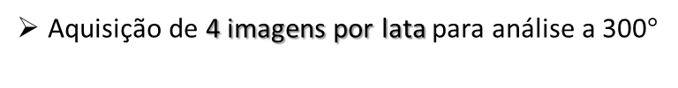
Projeto 1:
“Controlo de qualidade na colocação de rótulos em latas”
Aquisição de 4 imagens por lata para análise a 300$°$
Figura 1 - Esquema ilustrativo da captura de 2 imagens.
Do lado esquerdo, as latas surgem nas zonas 1 e 3, e na imagem do lado direito, as latas aparecem nas zonas 2 e 4.

Slide 17
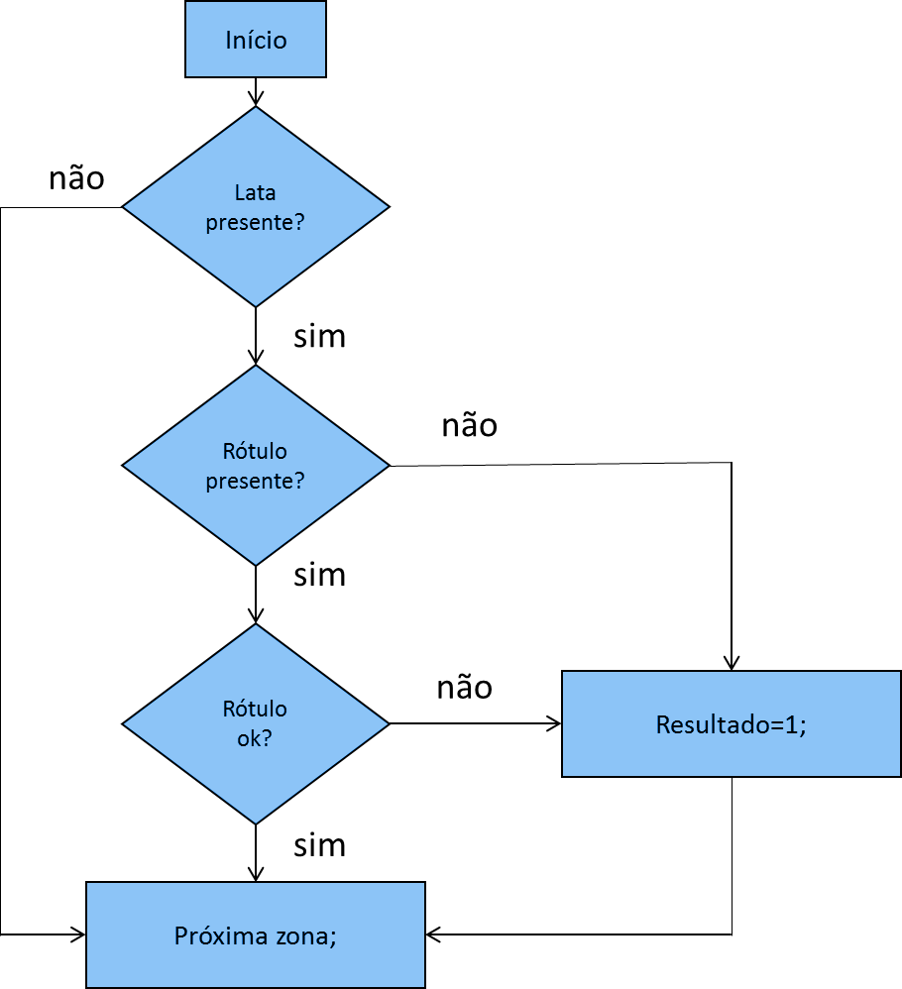
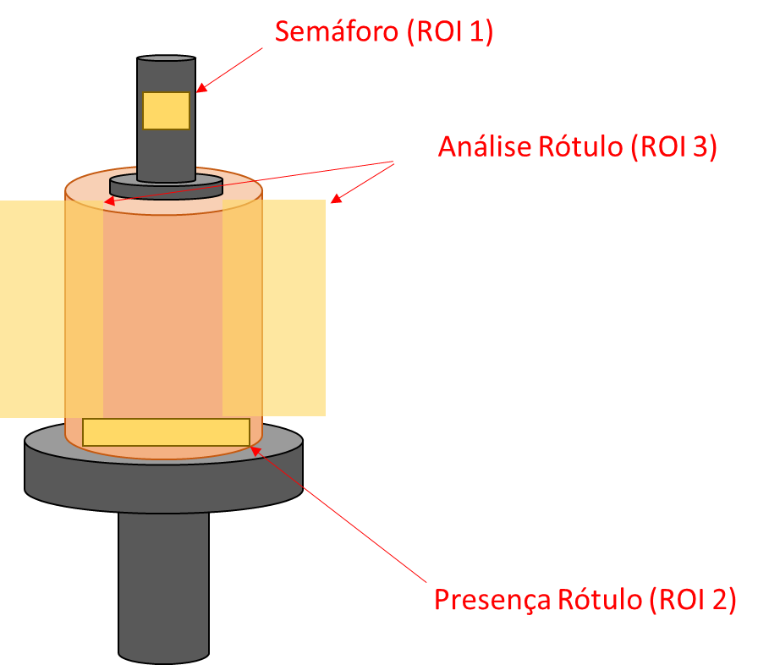
Projeto 1:
“Controlo de qualidade na colocação de rótulos em latas”
Algoritmo usado para a inspeção de cada zona…
Figura 1 - Fluxograma do algoritmo que efetua a inspeção de uma lata para cada zona da imagem
Figura 2 - Esquema ilustrativo das regiões inspecionadas em cada zona.

Slide 18
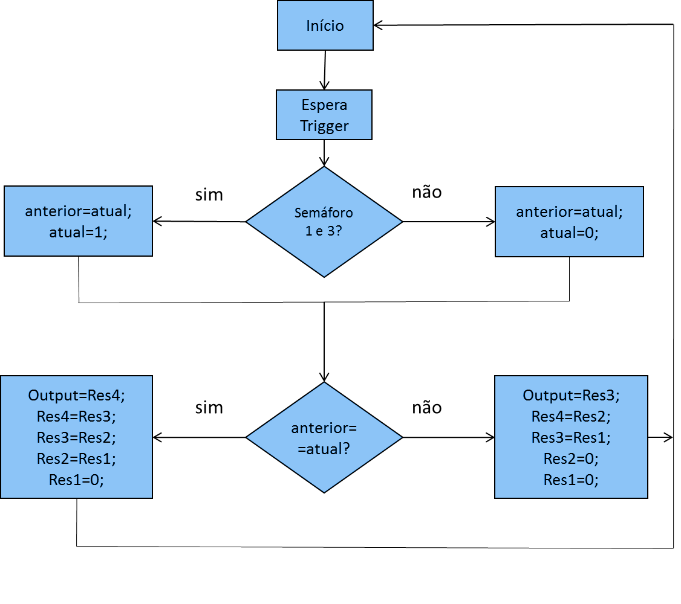
Projeto 1:
“Controlo de qualidade na colocação de rótulos em latas”
FIFO implementado para fazer o seguimento do estado de uma lata…
Figura 1 - Fluxograma do algoritmo que garante que o FIFO implementado não falhe.

Slide 19
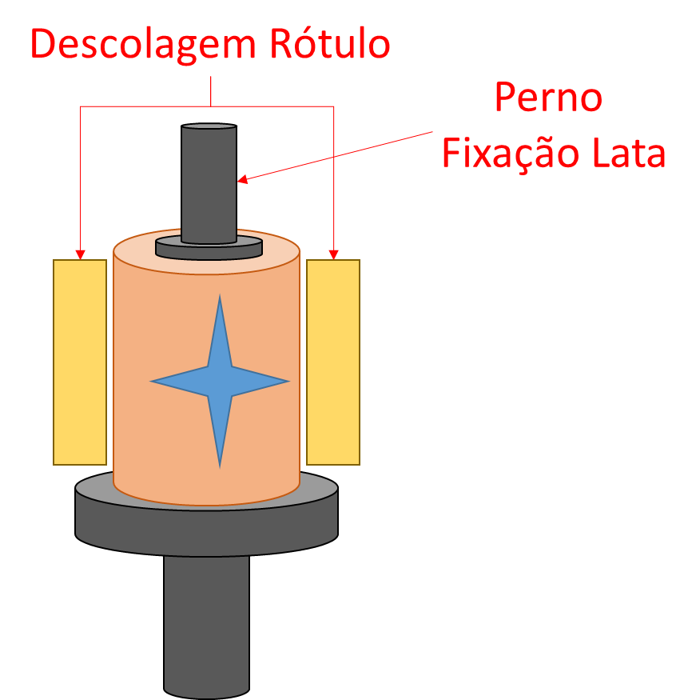
Projeto 1:
“Controlo de qualidade na colocação de rótulos em latas”
Projeção de linhas laser na lata
Inspeção das zonas externas à lata
Figura 1 - Captura das linhas laser projetadas na lata.
Figura 2 - Regiões inspecionadas em cada zona na última solução implementada.

Slide 20
Projeto 1:
“Controlo de qualidade na colocação de rótulos em latas”
Quadro Elétrico
Programação do PLC

Slide 21
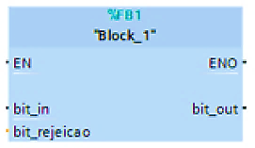
Projeto 1:
“Controlo de qualidade na colocação de rótulos em latas”
Criada uma Function Block no PLC para fazer o seguimento da lata até à zona de rejeição:
Valor de bit_in | Estado da Lata
0 | Lata OK
1 | Lata com Defeito
Figura 1 - Esquema do funcionamento interno do bloco de função (FB1) criado.

Slide 22
Projeto 1:
“Controlo de qualidade na colocação de rótulos em latas”
Avaliação do trabalho realizado neste projeto…
    Desvios à planificação do trabalho
    Demasiadas soluções apresentadas ao cliente
    Levaram à extensão do projeto, no entanto, no fim do projeto o piloto encontrava-se funcional e a ser testado pelo cliente!

Slide 23
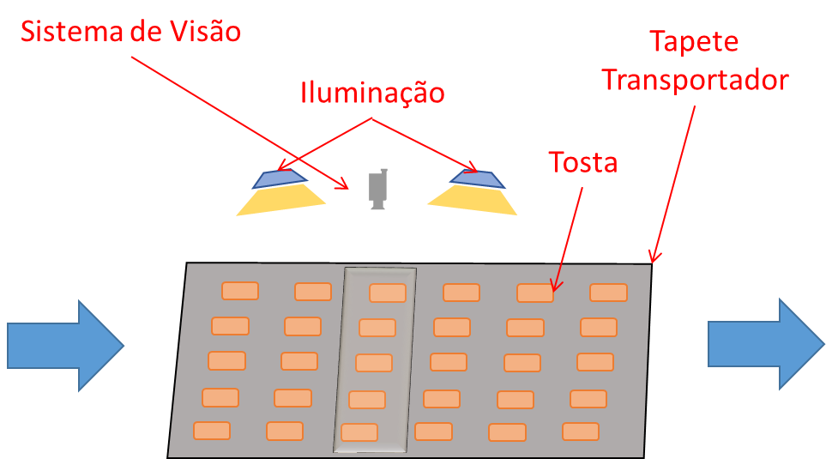
Projeto 2:
“Inspeção da cozedura de tostas”
Descrição do problema:
Detetar defeitos de cozedura nas tostas o mais cedo possível, após a saída dos fornos. Caso seja detetado um conjunto de tostas que fujam aos níveis de cozedura aceitável, alertar os operadores ou interromper o processo, de modo a diminuir o número de tostas estragadas.
Figura 1 - Esquema de montagem do piloto no cliente.

Slide 24
Projeto 2:
“Inspeção da cozedura de tostas”
Histograma do Hue correspondente…
Figura 1 - Imagem do tapete com tostas capturada pelo sistema.
Figura 2 – Respetivos histograma do Hue (cor).

Slide 25
Projeto 2:
“Inspeção da cozedura de tostas”
Tostas OK
Comparação de duas binarizações a imagens monocromáticas com os mesmos limites, mas em amostras de tostas com diferentes níveis de cozedura.
Tostas não OK
Figura 1 - Comparação de duas imagens recolhidas pelo sistema e posterior aplicação de binarização,

Slide 26
Projeto 2:
“Inspeção da cozedura de tostas”
Comparação de dois histogramas de imagens em tons de cinzento recolhidas com alguns minutos de diferença. Considera-se que as tostas possuem aproximadamente o mesmo nível de cozedura.
Pico correspondente às tostas
Figura 1 - Comparação de dois histogramas de imagens em tons de cinzento recolhidas com alguns minutos de diferença.

Slide 27
Projeto 2:
“Inspeção da cozedura de tostas”
Avaliação do trabalho realizado neste projeto…
    Substituição da câmara a cores por uma monocromática, atrasando o projeto
    A influência da iluminação externa comprometeu os resultados
    O projeto ficou a aguardar a construção de uma caixa negra para eliminar este fator…

Slide 28
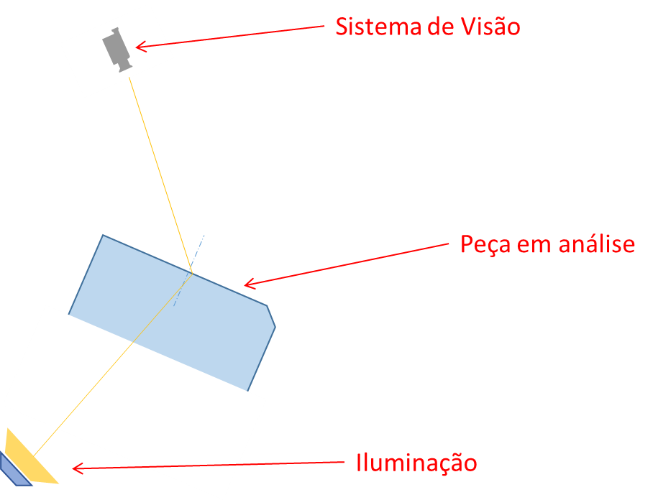
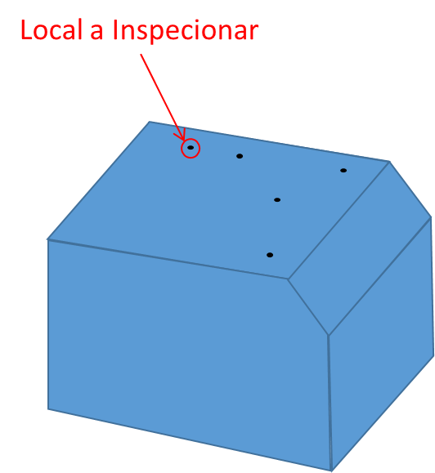
Projeto 3:
“Inspeção de componentes em peças numa estação de trabalho”
Descrição do problema: inspeção de uma peça, produzida numa estação de trabalho, presa num ninho da máquina, para verificar a existência de alguns componentes nela, como por exemplo parafusos e rebites.
Figura 2 - Esquemático representativo da técnica de iluminação usada no projeto de inspeção de componentes em peças.
Figura 1 - Peça a inspecionar.

Slide 29
Projeto 3:
“Inspeção de componentes em peças numa estação de trabalho”
Captura de uma imagem (lado esquerdo) e posterior análise (lado direito). Como se verifica na análise efetuada, faltam 3 componentes na peça.
Imagem real da peça e posterior simulação do uso de uma iluminação do tipo backlight, para a deteção da presença de rebites nos furos (teste feito nas instalações da VisionMaker).

Slide 30
Proposta de Projeto A:
“Sistema de inspeção de tapetes transportadores”
Descrição do problema: à inspeção de tapetes transportadores, aquando a mudança de produto na linha, no fabrico de rolhas de cortiça.
Figura 1 - Vista da linha laser a ser interrompida por dois objetos no final do tapete.
Os testes realizados validaram a sua aplicabilidade, levando à realização de um Pedido Provisório de Patente.
Figura 2 - Esquema da montagem geral do sistema (vista de cima), contemplando dois lasers e duas câmaras (os triângulos são a área abrangida por cada um).

Slide 31
Proposta de Projeto B:
“Inspeção de defeitos em colchões”
Descrição do problema:
Inspeção da qualidade de cada colchão produzido, nomeadamente a qualidade das costuras, os padrões das costuras, sujidades e o estado do tecido.
Figura 1 - Amostra de colchão analisada, onde se observa um defeito na costura.

Slide 32
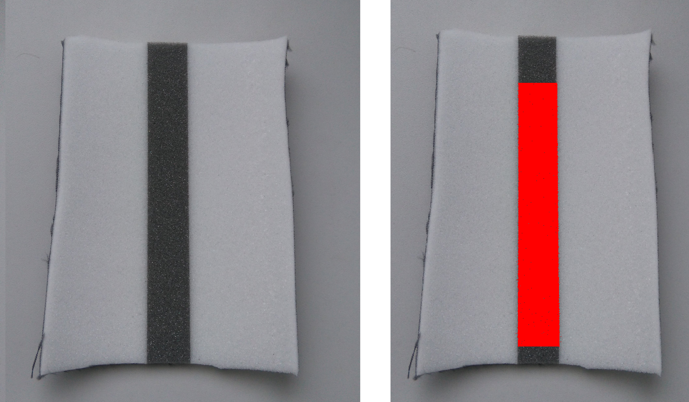
Proposta de Projeto C:
“Inspeção de superfícies de esponja em tecidos”
Descrição do problema:
Análise da camada de esponja em tecidos para a deteção de zonas de junção entre esponja, rasgões ou sujidade.
Figura 1 - Amostra de uma zona de junção de espuma. Do lado direito é feita a deteção dessa junção.

Slide 33
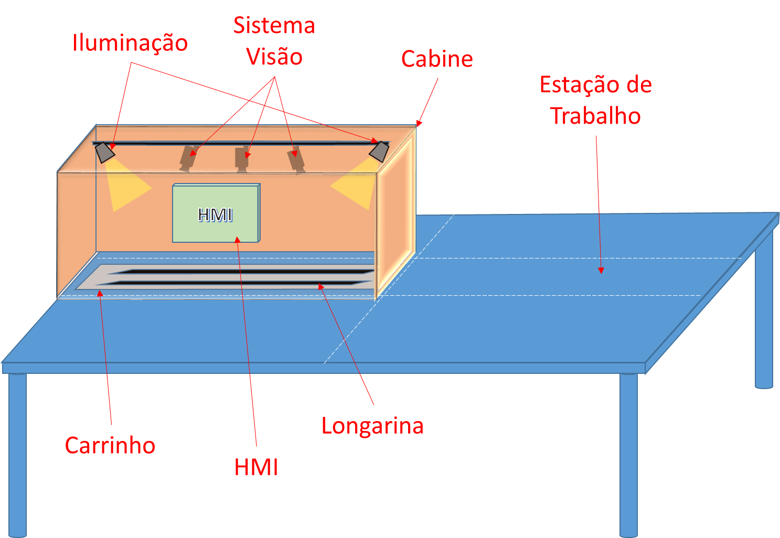
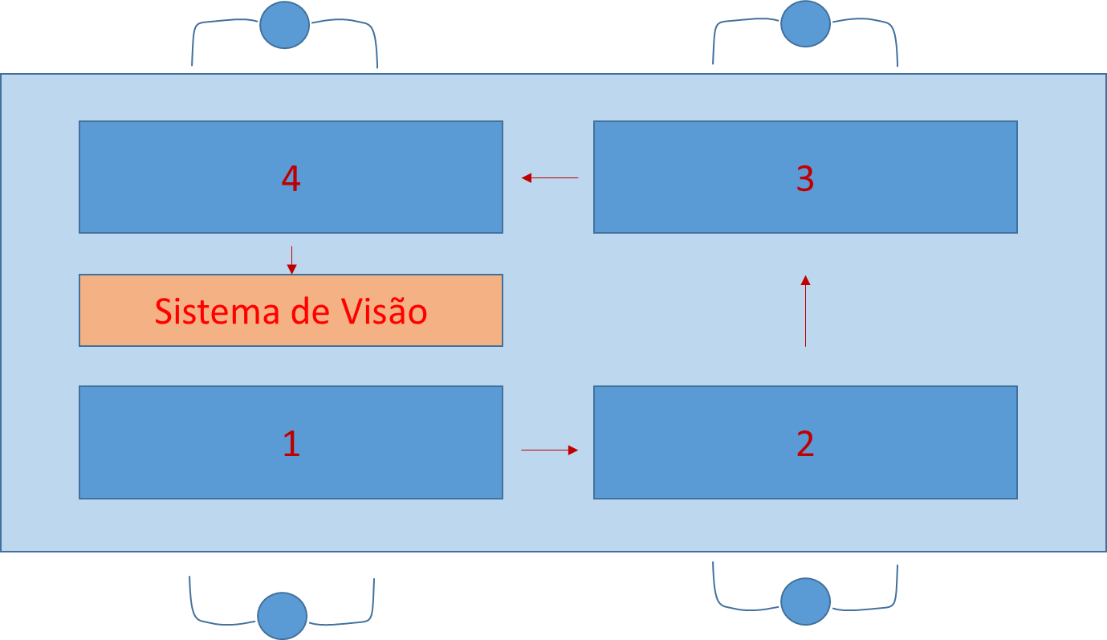
Proposta de Projeto D:
“Inspeção de componentes em longarinas”
Descrição do problema: inspecionar a correta montagem de componentes nas longarinas e, caso isso não se verifique, alertar o operador.
Figura 1 - Esquema da vista superior dos 4 postos de trabalho e do sistema a instalar
Figura 2 - Esquema da disposição do sistema a implementar na estação de trabalho do cliente

Slide 34
Visitas Comerciais
Industria do Vidro
Este cliente pretende que, no fim da linha de produção sejam detetados de forma automática os principais defeitos.
Industria Metalúrgica
Após a visita às instalações de produção (lava-louças e raios de rodas de bicicleta), o cliente não apresentou nenhum problema a resolver a curto prazo.

Slide 35
Conclusões
Interação com o mundo empresarial
Melhoria das competências de trabalho
Aprendizagem de novas metodologias e sistematização de conceitos
Objetivos foram atingidos
Perspetiva global da Visão Artificial em Portugal

Slide 36
Obrigado pela vossa atenção!

